Slide 1
INTELIGENTNI SOFTVERSKI INFRASTRUKTURNI SISTEMI · MASTER STUDIJE
Višeslojni perceptron i backpropagation
Od biološkog neurona do obučavanja mreže: gradijentni spust, stopa učenja, nestajući gradijent, batch size, overfitting, aktivacione funkcije
Notes:
Prezentacija zaokružuje osnove neuronskih mreža: šta je vještački neuron, zašto je aktivaciona funkcija nelinearna, kako se iz greške na izlazu računa popravka svake težine (lančano pravilo i backpropagation), šta kontrolišu stopa učenja, batch size i momentum, kako se prepoznaju nestajući gradijent, overfitting i underfitting, i koje aktivacione funkcije se koriste u skrivenim i izlaznim slojevima. Poseban slajd objašnjava čemu služi izvod aktivacione funkcije, jer je on zajednički imenitelj većine ovih tema.

Slide 2
PREGLED
Šta prezentacija pokriva
Dio | Tema | Ključno pitanje
I | Ljudski mozak i biološki neuron: paralelizam, učenje, generalizacija | Šta aproksimiramo i koliko smo daleko od toga?
II | Vještački neuron, linearni i nelinearni perceptron, primjer sa kreditima, graf izračunavanja | Šta jedan neuron računa i šta može?
III | Obučavanje: funkcija greške, lančano pravilo, izvod aktivacione funkcije, gradijentni spust, stopa učenja, nestajući gradijent, bias, duboke mreže | Kako iz greške na izlazu dobiti popravku svake težine?
IV | Batch size, gradient descent i stohastički gradient descent, epohe | Koliko primjera uzeti za jedno ažuriranje?
V | Overfitting, underfitting, rano zaustavljanje, složenost mreže, otvorena pitanja | Kada stati i koliku mrežu napraviti?
VI | ReLU, softmax i sigmoid na izlazu, dropout, momentum, multi-label klasifikacija | Koje funkcije i mehanizmi se koriste u praksi?
Nit prezentacije: neuronska mreža je mehanizam za aproksimaciju: gomila jednostavnih neurona čije težine podešavamo tako da greška na izlazu bude minimalna. Sve ostalo su alati oko tog jezgra. Numerički primjeri i zadaci oslanjaju se na kod iz vježbi 5 (kod/07_neuronske_mreze.py).
Notes:
Šest cjelina. Prva daje biološku motivaciju. Druga uvodi model neurona i perceptron. Treća je jezgro: kako mreža uči, sa posebnim naglaskom na ulogu izvoda aktivacione funkcije. Četvrta i peta se bave praktičnim izborima pri obučavanju. Šesta zaokružuje aktivacione funkcije, dropout i momentum.

Slide 3
DIO I
Biološka motivacija
Ljudski mozak kao uzor: paralelizam, učenje iz iskustva, generalizacija. Biološki neuron i koliko smo daleko od njega.
Notes:
Vještačke neuronske mreže su aproksimacija bioloških; mozak je mnogo kompleksniji od onoga što modelujemo.

Slide 4
I · MOZAK
Ljudski mozak
Teza. Cilj računarske nauke je program koji rješava izuzetno kompleksne zadatke lako i brzo, još brže nego čovjek. Ljudski mozak takve zadatke rješava, a mi smo još daleko od njegove potpune aproksimacije.
Karakteristike mozga
Masivni paralelizam: istovremeno upravlja organima, govorom, vidom i mišljenjem.
Distribuirana reprezentacija i sposobnost računanja.
Sposobnost učenja iz primjera i povratne informacije.
Sposobnost generalizacije: ono što nikad nije vidio zaključi iz sličnog.
Prilagodljivost. Zvuči jednostavno, ali je zapravo izuzetno komplikovano.
Kako mozak uči
Instinkti: beba se rađa samo sa osnovnim mehanizmima (glad, bol, sisanje). Ne prepoznaje oblike ni boje; treba mnogo vremena i mnogo primjera.
Iskustvo: bol i dodir uče šta smije da se dira; kasnije uči i iz povratne informacije iz okruženja.
Generalizacija: vatra od drveta je narandžasta i zrači toplotu; vatra od plina je plava, ali ruku ne gurate: zrači toplotu.
Zaključak: mozak se obučava nadgledano (povratna informacija, učitelj) i dijelom kroz nagradu i kaznu.
Analogija: vještačka mreža će, kao i mozak, iz mnogo primjera naučiti da se specijalizuje za zadatak koji joj zadamo. Naše aproksimacije su gruba pojednostavljenja, najviše zbog hardverskih ograničenja.
Notes:
Mozak nije uniforman: vizuelni korteks obrađuje informacije iz čula vida, poseban dio obrađuje sluh, a neuroni u njima nisu ni identični ni identično povezani. Vještačke mreže su najčešće uniformne; kod složenih modela kombinuju se konvolutivni i rekurentni dijelovi, ali ni to nije jedan-na-jedan aproksimacija mozga. Paralelizam: mozak istovremeno upravlja unutrašnjim organima (implicitno), a čovjek istovremeno priča, gleda i razmišlja. Najvažnija osobina je sposobnost učenja i generalizacije. Beba se rađa samo sa instinktima (glad, bol, sisanje, otvaranje očiju) i ne prepoznaje oblike ni boje; kroz mnogo primjera mozak povezuje instinkte sa iskustvom (bol i dodir uče šta smije da se dira), kasnije uči i iz povratne informacije iz okruženja. Generalizacija: vatra od drveta je narandžasta i zrači toplotu; vatra od plina je plava, ali ruku ne gurate, jer zrači toplotu. Mozak se obučava kroz povratnu informaciju (nadgledano) i kroz nagradu i kaznu (reinforcement), što se takođe može posmatrati kao nadgledani princip.

Slide 5
I · NEURON
Biološki neuron
Podatak | Vrijednost | Posljedica za vještačke mreže
Broj neurona | oko 10¹¹ (100.000.000.000) | Vještačke mreže imaju mnogo manje; već 100.000 neurona je teško obučiti (previše težina).
Tipovi neurona | više od 20 | Vještačke mreže su uniformne: isti model neurona u svim slojevima.
Sinapse | 10¹⁴; svaki neuron povezan sa 1.000 do 10.000 drugih | Vještački neuron ima ni blizu toliko konekcija.
Impulsi | preko dendrita; mogu povećati ili smanjiti vjerovatnoću da neuron ispali impuls na akson | Neuron može, a ne mora, da se aktivira: to modeluje aktivaciona funkcija.
Brzina | obrada impulsa 1 do 10 ms; čovjek prepozna scenu za oko 0,1 s | Masivni paralelizam nadoknađuje sporost pojedinačnog neurona.
Teza. Krećemo od gradivnog dijela, biološkog neurona: aproksimiramo ga matematičkim modelom, povežemo takve neurone u mrežu i obučavamo mrežu da se specijalizuje za zadatak. Kao što mozak nauči svašta da radi, tako će i vještačka mreža naučiti ono što joj zadamo.
Notes:
Kad se uđe duboko u mozak dolazi se do neurona. Ljudski mozak ima oko 10¹¹ neurona; vještačke mreže imaju mnogo manje: već 100.000 neurona je teško obučiti zbog ogromnog broja težina. Mozak ima više od 20 tipova neurona i oko 10¹⁴ sinapsi. Do neurona preko dendrita dolaze impulsi sa drugih neurona (kroz njihove aksone); neuron se aktivira i može, a ne mora, da ispali aktivaciju, zavisno od toga za šta je specijalizovan i kako se obučio. Vještačka mreža aproksimira mozak od njegovog gradivnog dijela: biološki neuron se zamjenjuje matematičkim modelom, takvi neuroni se povezuju u mrežu i mreža se obučava da se specijalizuje za zadatak.

Slide 6
DIO II
Vještački neuron i perceptron
McCulloch-Pittsov model, primjer sa odobravanjem kredita, linearni i nelinearni perceptron, graf izračunavanja.
Notes:
Ovdje se uvodi model neurona, primjer sa kreditima i graf izračunavanja koji se kasnije koristi za backpropagation.

Slide 7
II · MODEL
Vještački neuron (McCulloch-Pittsov perceptron)
Formula. y = f( Σᵢ Aᵢ · Wᵢ + θ ), i ∈ [1, N]
Aᵢ ulazi u neuron, Wᵢ težine za svaki ulaz, θ bias (konstanta nezavisna od ulaza), f aktivaciona funkcija koja određuje nivo pobuđenosti neurona za zadate ulaze.
x₁
Kako neuron računa
w₁
1. Svaki ulaz pomnoži svojom težinom: x₁w₁, x₂w₂, …, xₙwₙ.
2. Sve sabere: Σᵢ xᵢwᵢ (+ w_b za bias).
3. Sumu provuče kroz nelinearnu aktivacionu funkciju: y = σ(Σᵢ xᵢwᵢ + w_b).
Zašto aktivacija: samo suma je linearna transformacija (x·W su matrice); nelinearnost se unosi aktivacionom funkcijom.
Σ
σ
y
x₂
w₂
⋮
wₙ
xₙ
w_b
1,0 (bias)
Ulazi x₁ … xₙ sa težinama, sabirač Σ, aktivacija σ, bias sa ulazom 1,0 i težinom w_b
Izlaz: više izlaznih veza iz jednog neurona je uvijek isti signal; neuron ima jedan izlaz.
Notes:
McCulloch-Pittsov model je najčešće korišćen model neurona kad se uči višeslojni perceptron (kod rekurentnih i konvolutivnih mreža neuron izgleda drugačije). Neuron ima n ulaza i jedan izlaz: ako iz neurona formalno izlazi više veza, to je jedan isti signal repliciran. Ulazi su atributi iz skupa podataka. Svakom atributu neuron daje značaj kroz težinu: koliko je taj atribut važan u izračunavanju izlaza. Neuron svaki ulaz pomnoži težinom, sve sabere i sumu provuče kroz aktivacionu funkciju. Model je ogromno pojednostavljenje biološkog neurona, ali je dovoljan da se razumije šta mreža ovako jednostavnih jedinica može da radi.

Slide 8
II · PRIMJER
Primjer: da li odobriti kredit
Godine | Plata | Željeni iznos | Kredit?
22 | 0 | 100.000 | NE
34 | 100.000 | 1.000.000 | DA
35 | 1.000 | 1.000.000 | DA
… | … | … | …
Nadgledano učenje (supervised learning)
Ulaz: atributi jedne osobe, x = (22, 0, 100.000).
Izlaz: labela, y = 0 za NE, y = 1 za DA.
Zadatak mreže: naučiti kako da od (22, 0, 100.000) izračuna 0, a od (34, 100.000, 1.000.000) jedinicu. Tako pravi aproksimaciju.
Bez labele nema nadgledanog učenja: model uči da iz svih atributa (ili njihovog podskupa) izračuna target atribut.
Treći red je namjerno sumnjiv: plata 1.000 je vjerovatno u evrima, a ostale u dinarima. Na šum u podacima vraćamo se u dijelu IV.
Težine
Inicijalno nasumične (najčešće Gausova raspodjela), pa se iterativno podešavaju da 22·w₁ + 0·w₂ + 100.000·w₃ + w_b, provučeno kroz σ, bude što bliže nuli.
Nikad tačno 0: dobija se 0,01, mnogo bliže nuli nego jedinici.
Crna kutija: neuron je kutija sa tri ulaza i jednim izlazom. Obučavanje je podešavanje onoga što je unutra, težina, da ulaz daje zadati izlaz.
Notes:
Skup podataka banke: svaka osoba kojoj je ranije odlučivano o kreditu opisana je atributima (broj godina, plata, željeni iznos) i labelom y: da li je kredit odobren. Neuronska mreža je model nadgledanog učenja: dovedu se ulazi (22, 0, 100.000) i izlaz (NE, tj. 0) i mreža uči kako da od ta tri broja izračuna nulu. To je učenje sa učiteljem: postoje atributi i target labela bez koje nema nadgledanog učenja. Ovdje je mreža jedan neuron, ali i to može da radi. Težine se inicijalno generišu nasumično, obično po Gausovoj raspodjeli, i iterativno se podešavaju da izlaz bude što bliže željenom. Izlaz nikad nije tačno 0, nego npr. 0,01, mnogo bliže nuli nego jedinici.

Slide 9
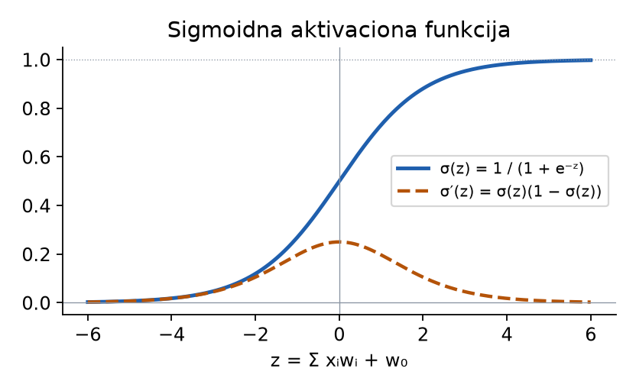
II · AKTIVACIJA
Sigmoidna aktivaciona funkcija
Perceptron sa sigmoidom. y = σ( Σᵢ₌₁ⁿ xᵢ wᵢ + w_b ), σ(z) = 1 / (1 + e⁻ᶻ)
Prvi stepen je suma (linearna transformacija), drugi stepen je aktivaciona funkcija koja unosi nelinearnost. Ulaz za bias je uvijek 1, pa se dodaje samo njegova težina w_b.
Ulaz z u σ | Izlaz σ(z) | Komentar
z = 1.000.000 | ≈ 1 | asimptota ka 1
z = 0 | 0,5 | sredina, najveći nagib
z = −1.000.000 | ≈ 0 | asimptota ka 0
z ∈ (−5, 5) | prelazna oblast | linearni dio, tu je izvod najveći
Primjer
Ulazi 22, 0, 100.000 pomnoženi nasumičnim težinama, sabrani i provučeni kroz σ daju na izlazu npr. 0,83. Željeni izlaz je 0: greška je velika. Sljedeći korak: izračunati grešku i vidjeti koliko je svaka težina doprinijela.
Izvod: isprekidana kriva je σ′(z) = σ(z)(1 − σ(z)); maksimum je 0,25 u nuli, a ka krajevima teži nuli. Čemu služi i zašto ga posmatramo: dio III.
Notes:
Šta god uđe u sigmoid biće preslikano na interval od 0 do 1. Domen je od minus beskonačno do plus beskonačno, kodomen (0, 1). Ako uđe milion, izlaz je blizu 1 (asimptota u 1); ako uđe 0, izlaz je 0,5. Prelazna oblast je otprilike između −5 i 5. Na izlazu nikad nije tačno 0 ili 1, nego nešto u intervalu. U primjeru: sve se sabere, provuče kroz sigmoid i na izlazu se dobije, recimo, 0,83, a treba da bude 0. Greška je velika i sljedeći korak je vidjeti koliko je svaka težina uticala na nju. Isprekidana kriva na slici je izvod sigmoida: on je ključ za cijeli dio III.

Slide 10
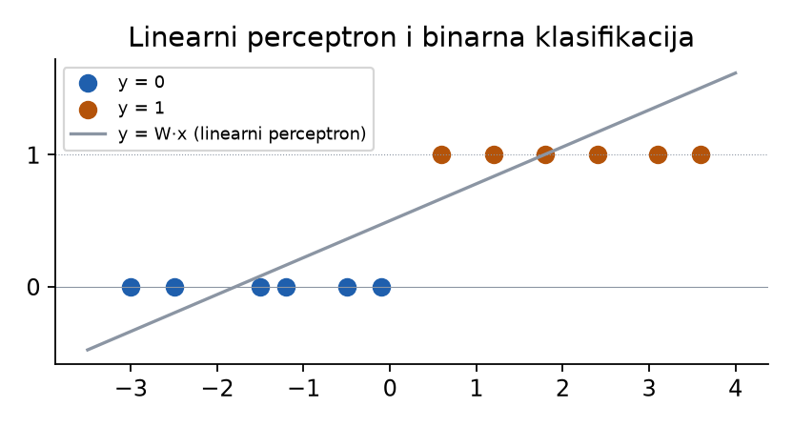
II · PERCEPTRON
Linearni perceptron
Definicija. Linearni perceptron je neuron bez aktivacione funkcije: y = W·x, gdje je x ulazni vektor sa dodatim x₀ = 1 (bias). Ako se radi samo suma, bez aktivacije, rješavaju se samo linearni problemi.
Šta može
Da predstavi bilo koju linearnu funkciju u D + 1 dimenzionalnom prostoru. U suštini radi najobičniju linearnu regresiju.
Šta ne može
Ništa više od toga. Nije zgodan za modelovanje binarne klasifikacije (y = 0 ili y = 1): prava ne može da razdvoji dvije grupe tačaka na smislen način.
Veza sa vježbama 4: jedan neuron sa linearnom aktivacijom je upravo linearna regresija iz prethodnih vježbi.
Notes:
Linearni perceptron je neuron bez aktivacione funkcije: y = Wx, gdje je x ulazni vektor sa dodatim x₀ = 1 (to je bias). Može da predstavi bilo koju linearnu funkciju u D+1 dimenzionalnom prostoru, ali to je sve. U suštini radi najobičniju linearnu regresiju i nije zgodan za binarnu klasifikaciju (y = 0 ili y = 1): prava kroz tačke sa vrijednostima 0 i 1 ne daje smislen klasifikator.

Slide 11
II · PERCEPTRON
Nelinearni perceptron
Definicija. Nelinearni perceptron = linearna suma + nelinearna aktivaciona funkcija. Može da modeluje linearno neseparabilne probleme; u teoriji može da modeluje bilo šta, čak i nekontinualne funkcije.
Linearni dio sigmoida
Nelinearni dio
Otprilike za ulaz x ∈ [−1, 1] (šire gledano, oko −5 do 5) funkcija je skoro prava: tu neuron radi kao linearna regresija.
Zasićenje ka 0 i ka 1 omogućava modelovanje klasifikacije (0, 1): veliki pozitivni ulaz daje ≈ 1, veliki negativni ≈ 0. Tanh ima isti oblik, ali kodomen (−1, 1).
Model | Formula | Šta modeluje
Linearni perceptron | y = W·x (neuron bez aktivacione funkcije) | linearne funkcije, linearna regresija
Nelinearni perceptron | y = σ(W·x) | linearno neseparabilne probleme, binarna klasifikacija
Višeslojna mreža (MLP) | y = σ(W⁽²⁾ σ(W⁽¹⁾x)) | proizvoljno složene funkcije (dio III i V)
Teza: jako mali broj problema je linearno separabilan; skoro svi realni problemi su linearno neseparabilni, pa je nelinearna aktivacija praktično uvijek potrebna.
Notes:
Nelinearni perceptron može da modeluje linearno neseparabilne probleme; u teoriji može da modeluje bilo šta, čak i nekontinualne funkcije. Sigmoidalne funkcije su zgodne jer imaju linearni dio i nelinearni dio kojim se modeluje klasifikacija (0, 1), i jer su ograničene po kodomenu: sigmoid od 0 do 1, tangens hiperbolični istog oblika od −1 do 1. Aktivaciona funkcija je ono što neuronu daje nelinearnost; bez nje ostaje samo matrično množenje x·W. Jako mali broj realnih problema je linearno separabilan, pa je nelinearnost praktično uvijek potrebna.

Slide 12
II · GRAF IZRAČUNAVANJA
Graf izračunavanja za jedan neuron
x₁
a
Zašto graf
w₁
×
Greška je na izlazu, težine su na ulazu.
Da bismo vidjeli koliko težina w₁ utiče na E, moramo proći unazad kroz svaki čvor između njih.
Oko svakog čvora tražimo izvod pojedinačno; sve se poveže lančanim pravilom (dio III).
x₂
b
d
w₂
×
+
σ
y
x₃
c
E = ½ (t − y)²
w₃
×
čvorovi a, b, c: množenje ulaza i težine; d: sabiranje; σ: aktivacija; E: greška na izlazu u odnosu na target t
Obučavanje na grafu. Prolaz unaprijed: od ulaza do y i do greške E. Prolaz unazad: od E, kroz σ, kroz sabiranje i kroz množenje, do svake težine. Za jedan neuron graf je mali; za mrežu sa više slojeva isti graf se samo produžava.
Notes:
Perceptron se može nacrtati kao graf izračunavanja: svaki ulaz xᵢ i njegova težina wᵢ ulaze u čvor množenja; rezultati idu u čvor sabiranja; suma ide u čvor sigmoida; iz njega izlazi y. Čvorovi su označeni slovima a, b, c (množenja), d (sabiranje) i σ na kraju. Ovaj graf je ključ za backpropagation: greška se računa na izlazu, a da bi se došlo do težine mora se ići korak po korak, oko svakog čvora, unazad. Izvod sigmoida se ne traži odjednom od greške do težine, nego oko svakog čvora pojedinačno, pa se sve poveže lančanim pravilom.

Slide 13
DIO III
Obučavanje: od greške do težina
Funkcija greške, lančano pravilo na grafu izračunavanja, uloga izvoda aktivacione funkcije, gradijentni spust i stopa učenja, nestajući gradijent, normalizacija i bias, duboke mreže.
Notes:
Centralni dio: kako se iz greške na izlazu dobija popravka svake težine.

Slide 14
III · OBUČAVANJE
Šta je obučavanje neuronske mreže
Definicija. Obučavanje je ažuriranje arhitekture mreže kroz korekciju težina W tako da mreža može efikasno da izvršava željeni zadatak.
Nadgledano
Nenadgledano
Hibridno
Mreži se zadaju ispravni izlazi za zadate ulaze (obučavajući skup). Težine se koriguju tako da mreža proizvodi sve bolje rezultate. Ovdje: MLP.
Ispravan izlaz se ne zadaje. Postoje arhitekture koje se obučavaju bez labele (autoenkoderi).
Kombinacija: neke težine se koriguju prema ispravnom izlazu, dok se druge automatski koriguju.
Gdje je znanje mreže? Znanje je kodirano u težinama. Prolaskom kroz gomilu primjera dolazi se do težina, i sve znanje stečeno prolaskom kroz skup podataka čuva se u njima.
Teza: mreža nije ništa drugo do mehanizam za aproksimaciju: gomila neurona u kojima se podešavaju težine. Prolaz unaprijed, greška, gradijenti, ažuriranje; pa opet unaprijed, unazad, unaprijed, unazad.
Notes:
Obučavanje je ažuriranje arhitekture mreže kroz korekciju težina W tako da mreža može efikasno da izvršava željeni zadatak. Znanje mreže je kodirano u težinama: prolaskom kroz mnogo primjera dolazi se do težina, i sve stečeno znanje čuva se u njima. Paradigme: nadgledano (mreži se zadaju ispravni izlazi, težine se koriguju tako da mreža proizvodi sve bolje rezultate), nenadgledano (ispravan izlaz se ne zadaje; postoje arhitekture, npr. autoenkoderi, koje se obučavaju bez labele), hibridno (neke težine se koriguju prema izlazu, druge automatski). U ovoj prezentaciji: običan višeslojni perceptron, nadgledano.

Slide 15
III · GREŠKA
Funkcija greške (loss funkcija)
Jedan izlaz: E = ½ (t − y)² t = target (željeni izlaz), y = izlaz neurona
N izlaza: E(W) = ½ Σᵢ₌₁ᴺ (yᵢ − oᵢ)² yᵢ željene, oᵢ stvarne vrijednosti izlaza
Zašto ½
Primjer
Cilj obučavanja
Pri traženju izvoda dvojka iz kvadrata i ½ se skrate: ∂E/∂y = (y − t). Čisto da račun bude lakši; na minimum ne utiče.
Target 0, dobijeno 0,83: E = ½(0 − 0,83)² = 0,344. Greška je velika. Cilj: vidjeti koliko je svaka težina uticala na nju.
Minimizovati E. Ako je greška minimalna, imamo idealnu transformaciju ulaza na izlaz. Tražimo da ∂E/∂w bude 0 za svaku težinu: težina tada ne utiče na grešku.
Parametar koji se specificira u frameworku | Uloga | Ovdje
Loss funkcija (funkcija greške, troška) | Kako se računa greška u izlaznom sloju. | kvadratna greška
Optimizer (optimizator) | Kako se gradijent koristi da se modifikuju težine. | (stohastički) gradijentni spust
Notes:
Koristi se kvadratna greška: E = ½(t − y)², target minus izlaz na kvadrat. Jedna polovina ide ispred zato što se pri traženju izvoda dvojka skrati. Zbirno za N izlaza: E(W) = ½ Σᵢ (yᵢ − oᵢ)², gdje je yᵢ željena, a oᵢ stvarna vrijednost izlaza. Postoje i druge funkcije greške (npr. cross-entropy za klasifikaciju). Ideja: izračunati grešku na izlazu, pa vidjeti koliko je svaka težina uticala na nju. Ako je težina jako uticala, modifikuje se (poveća ili smanji) da manje utiče, i to iterativno dok težine ne prestanu da utiču na grešku. To se neće desiti potpuno, ali dobija se nešto blizu tačne aproksimacije. U frameworku je loss funkcija prvi parametar koji se specificira; drugi je optimizer.

Slide 16
III · LANČANO PRAVILO
Koliko težina utiče na grešku: lančano pravilo
Lančano pravilo za težinu w₁ (čvorovi a = x₁w₁, d = a + b + c, σ, y):
∂E/∂w₁ = ∂E/∂d · ∂d/∂a · ∂a/∂w₁ (oko sigmoidnog čvora: ∂E/∂d = ∂E/∂y · ∂y/∂d = (y − t) · σ(d)(1 − σ(d)))
∂d/∂a = 1, ∂a/∂w₁ = x₁ ⟹ ∂E/∂w₁ = (y − t) · σ′(d) · x₁
Korak unazad | Čvor | Šta se računa
1 | greška E | ∂E/∂y = (y − t): koliko izlaz utiče na grešku
2 | sigmoid σ | ∂y/∂d = σ(d)(1 − σ(d)): izvod aktivacije u tački d (sljedeći slajd)
3 | sabiranje d = a + b + c | ∂d/∂a = 1: sabiranje propušta gradijent bez promjene
4 | množenje a = x₁ · w₁ | ∂a/∂w₁ = x₁: ulaz koji množi tu težinu
5 | proizvod svih | gradijent težine; računa se za svaku težinu posebno
Tri činioca gradijenta
(y − t): kolika je greška i u kom smjeru.
σ′(d): koliko je neuron osjetljiv na promjenu svoje sume; može biti ≈ 0.
x₁: ulaz uz težinu; ako je ulaz 0, težina ne može da uči iz tog primjera.
Provjera: ∂d i ∂a se skrate i ostaje ∂E/∂w₁. Lančano pravilo samo razlaže izvod na faktore koje je lako izračunati oko svakog čvora; rezultat je gradijent te težine.
Notes:
Da bi se vidjelo koliko težina utiče na grešku, računa se parcijalni izvod funkcije greške po toj težini: koliko mala promjena težine mijenja grešku. Ako je izvod velik, težina jako utiče (greška raste, ili opada ako je izvod negativan). Greška je izračunata na izlazu; do težine se ide korak po korak oko svakog čvora u grafu, pravilom ulančavanja: jednačina se proširi tako da prođe oko svakog pojedinačnog čvora. Kompaktno: ∂E/∂w₁ = ∂E/∂d · ∂d/∂a · ∂a/∂w₁, gdje faktor ∂E/∂d obuhvata sigmoidni čvor. Matematički se ∂d i ∂a skrate i ostane ∂E/∂w₁: ništa nije urađeno nekorektno, samo se postupno došlo do težine. Ovo je formula za gradijent svake težine; ako je gradijent velik, težina jako utiče na grešku, pozitivno ili negativno.

Slide 17
III · IZVOD AKTIVACIJE
Čemu služi izvod aktivacione funkcije i zašto ga posmatramo
Teza. Izvod aktivacione funkcije σ′(d) je ventil kroz koji greška prolazi unazad do težina. Gradijent svake težine sadrži faktor σ′(d): ako je on velik, težina uči; ako je blizu nule, težina se ne mijenja ma kolika bila greška.
∂E/∂w₁ = (y − t) · σ′(d) · x₁, σ′(d) = σ(d)(1 − σ(d)) ≤ 0,25
Suma d na ulazu u σ | σ(d) | σ′(d) | Šta se dešava sa težinom
0 | 0,500 | 0,250 (maksimum) | najjači signal za učenje
±2 | 0,881 / 0,119 | 0,105 | uči, ali sporije
±5 | 0,993 / 0,007 | 0,0066 | skoro ne uči
±10 | ≈ 1 / ≈ 0 | 0,000045 | ne uči: nestajući gradijent
Zašto ga posmatramo
1. Diferencijabilnost: bez izvoda nema gradijenta; step funkcija ne može da uči gradijentom.
2. Zasićenje: σ′(d) kaže da li neuron uči ili je zaglavljen.
3. Dubina: faktori σ′ se množe kroz slojeve → 0.
4. Izbor aktivacije i podataka: ReLU ima izvod 1; normalizacija i bias drže d blizu nule.
Funkcija | Izvod | Posljedica za učenje
step (perceptron) | 0 svuda osim u 0 | gradijent je 0: učenje samo posebnim pravilom, ne gradijentom
sigmoid | σ(1 − σ), najviše 0,25 | uči oko nule; u zasićenju gradijent nestaje
tanh | 1 − tanh², najviše 1 | bolje od sigmoida, ali se i on zasićuje
ReLU | 1 za x > 0, 0 za x < 0 | ne guši gradijent za pozitivne ulaze; za negativne neuron „umire“
Notes:
Izvod aktivacione funkcije je faktor ∂y/∂d u lančanom pravilu: koliko se izlaz neurona promijeni kad se njegova suma d malo promijeni. Greška na izlazu može da stigne do težine samo kroz taj faktor, pa on radi kao ventil: ako je velik, greška prolazi i težina dobija jasan signal za učenje; ako je blizu nule, signal se guši i težina se praktično ne mijenja, bez obzira na to kolika je greška. Zato ga posmatramo: (1) bez njega ne možemo izračunati gradijent, pa aktivacija mora biti diferencijabilna (step funkcija perceptrona ima izvod 0 svuda i ne može da uči gradijentom); (2) njegova vrijednost u tački d odlučuje da li neuron uči: kod sigmoida je najviše 0,25 u nuli i teži nuli u zasićenju, što je uzrok nestajućeg gradijenta; (3) kroz više slojeva ovi faktori se množe, pa dubina pojačava problem; (4) na osnovu njega biramo aktivaciju (ReLU ima izvod 1 za pozitivne ulaze) i pripremamo podatke (normalizacija i bias drže d u oblasti gdje je izvod velik).

Slide 18
III · PRIMJER
Jedan korak obučavanja na primjeru kredita, sa brojevima
Postavka. x = (0,22; 0; 0,10) poslije normalizacije (godine/100, plata/10⁶, iznos/10⁶), t = 0; w = (0,5; −0,4; 0,8), w_b = 0,1; σ u neuronu, E = ½(t − y)², α = 0,5.
Prolaz unaprijed | Račun | Vrijednost
d = Σ xᵢwᵢ + w_b | 0,22·0,5 + 0·(−0,4) + 0,10·0,8 + 0,1 | 0,290
y = σ(d) | σ(0,29) | 0,572
E = ½(t − y)² | ½ · 0,572² | 0,164
Prolaz unazad | Račun | Vrijednost
∂E/∂y = y − t | 0,572 − 0 | 0,572
σ′(d) = y(1 − y) | 0,572 · 0,428 | 0,245
δ = ∂E/∂y · σ′(d) | 0,572 · 0,245 | 0,140
∂E/∂wᵢ = δ · xᵢ ; ∂E/∂w_b = δ | 0,140 · (0,22; 0; 0,10) | (0,031; 0; 0,014); 0,140
Ažuriranje (α = 0,5) | w₁ | w₂ | w₃ | w_b | novi d | novi y | nova E
w ← w − α · ∂E/∂w | 0,485 | −0,400 | 0,793 | 0,030 | 0,216 | 0,554 | 0,153
Šta primjer pokazuje
Isti primjer bez normalizacije
Greška je opala sa 0,164 na 0,153 u jednom koraku. Težina w₂ se nije promijenila jer je njen ulaz 0: težina uči samo iz primjera u kojima je njen atribut različit od nule.
x₃ = 100.000 daje d ≈ 80.011, y = 1,000, σ′(d) ≈ 0. Svi gradijenti su nula: mreža iz ovog primjera ne nauči ništa iako je greška maksimalna. Zato se ulazi normalizuju.
Notes:
Primjer prvog reda tabele kredita: ulazi su normalizovani (godine / 100, plata / 1.000.000, iznos / 1.000.000) pa je x = (0,22; 0; 0,10), target t = 0. Početne težine w = (0,5; −0,4; 0,8), w_b = 0,1, stopa učenja α = 0,5. Prolaz unaprijed: d = 0,22·0,5 + 0·(−0,4) + 0,10·0,8 + 0,1 = 0,29; y = σ(0,29) = 0,572; E = ½(0 − 0,572)² = 0,164. Prolaz unazad: ∂E/∂y = y − t = 0,572; σ′(d) = 0,572·0,428 = 0,245; δ = 0,572·0,245 = 0,140; gradijenti su δ puta ulaz: ∂E/∂w₁ = 0,140·0,22 = 0,031, ∂E/∂w₂ = 0 (ulaz je 0, ta težina iz ovog primjera ne uči), ∂E/∂w₃ = 0,014, ∂E/∂w_b = 0,140. Ažuriranje: w₁ = 0,485, w₂ = −0,4, w₃ = 0,793, w_b = 0,03. Ponovni prolaz: d = 0,216, y = 0,554, E = 0,153: greška je opala. Isti primjer bez normalizacije: x₃ = 100.000 daje d ≈ 80.011, y = 1,000, σ′(d) ≈ 0, pa su svi gradijenti nula i mreža iz tog primjera ne nauči ništa, iako je greška maksimalna.

Slide 19
III · OPTIMIZER
Gradijentni spust: kako gradijent mijenja težinu
Pravilo ažuriranja.
jedna težina: w₁ⁿᵒᵛᵒ = w₁ − α · ∂E/∂w₁ sve težine: W = W − α · ∇W, Wᵢⱼ = Wᵢⱼ − α · ∂E/∂Wᵢⱼ
α je stopa učenja (learning rate). Minus: ide se suprotno od smjera gradijenta (descent, ne ascent).
Ako je gradijent pozitivan
Ako je gradijent negativan
Zašto intenzitet, a ne samo znak
Težina je doprinijela da greška poraste: smanji je. Težina minus α puta pozitivan broj.
Greška zbog nje opada: povećaj je još (minus puta minus). Ide se obrnuto od gradijenta da bi se približilo optimumu.
Sa fiksnim korakom (0,01 po znaku) do minimuma treba fiksan broj koraka. Intenzitet gradijenta dozvoljava velike skokove dok smo daleko, male blizu minimuma: brže konvergira.
Optimizer u frameworku | Ideja | Napomena
SGD (stohastički gradijentni spust) | w ← w − α·∇E, sa mini-batch uzorcima | u praksi standard
Adam, AdaDelta, AdaGrad, RMSProp… | ista ideja, samo je formula za korišćenje gradijenta drugačija | prilagođena stopa učenja po parametru
Momentum (dio VI) | zalet: uzastopni koraci istog znaka se uvećavaju | parametar β uz α
Notes:
Gradijent se koristi da se modifikuje težina: to radi optimizer. Običan gradijentni spust: nova težina w₁ⁿ = w₁ − α · ∂E/∂w₁. Minus znači da se ide suprotno od smjera gradijenta. Ako je vrijednost težine doprinijela da greška poraste, težina se smanjuje; ako je greška zbog nje opala, težina se povećava. Zato je gradient descent, a ne ascent. Matrično: W = W − α·∇W, za sve težine odjednom. U frameworku postoji više optimizera (SGD, Adam, AdaDelta…): ista ideja, samo je formula za korišćenje gradijenta drugačija. Zašto se koristi intenzitet gradijenta, a ne samo njegov znak sa fiksnim korakom: sa fiksnim korakom (npr. 0,01 po znaku) do minimuma treba fiksan broj malih koraka; sa intenzitetom gradijenta može odmah da se skoči bliže optimumu dok je greška velika, i da se koračaju fini koraci blizu minimuma.

Slide 20
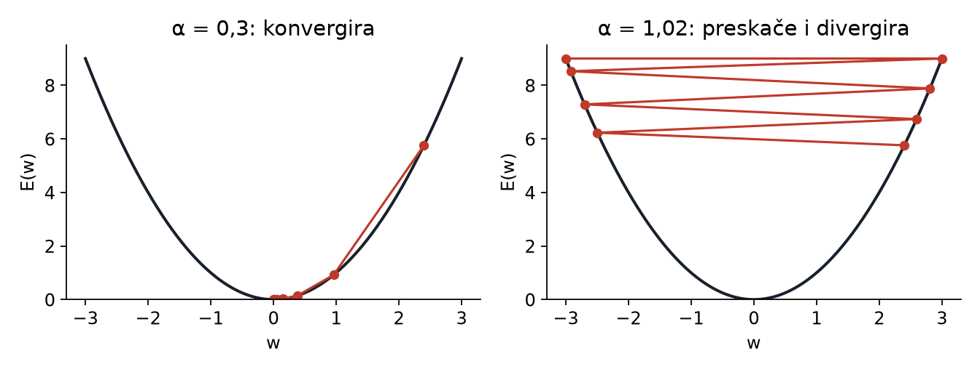
III · STOPA UČENJA
Zašto α: tri slučaja na paraboli
α | Šta se dešava
1 (kao da ne postoji) | Težina se mijenja za cio intenzitet ogromnog gradijenta, preskače na drugu stranu parabole, greška raste: mreža divergira.
0,5 | Pola intenziteta: osciluje, ali konvergira ka nuli greške.
0,1 ili 0,01 | Najčešće: postepeno ka optimumu. Ponekad ni 0,1 nije dovoljno malo.
Adaptivan learning rate
Analogija sa genetskim algoritmom
Framework krene od veće vrijednosti pa je smanjuje za cio red veličine (0,1 → 0,01 → 0,001) kad loss prestane da opada. Krupni koraci istraže prostor, fini koraci nađu dno doline.
Veliki α na početku je kao mutacija: jedinka koja odskoči odvuče populaciju iz lokalnog optimuma. Mali α od starta bi mrežu zaključao u prvoj dolini.
Teza: stopa učenja ne mijenja smjer, nego dužinu koraka; prevelika divergira, premala sporo konvergira ili zapne u lokalnom optimumu.
Notes:
Zašto se gradijent ne uzima u punom intenzitetu? Funkcija greške je kvadratna, parabola. Težine su nasumično inicijalizovane i mogu biti potpuno pogrešne: ono što treba da ima najveću težinu ima najmanju i obrnuto, pa svaka težina jako doprinosi grešci i gradijent je ogroman. Slučaj α = 1 (kao da α ne postoji): težina se modifikuje za cio intenzitet ogromnog gradijenta, ode na drugu stranu parabole, greška postane još veća, mreža divergira. Slučaj α = 0,5: uzima se pola intenziteta; malo osciluje, ali konvergira ka nuli funkcije greške. Najčešće se koristi još manja vrijednost, 0,1 ili 0,01: pomjeranje je postepeno ka optimumu. U frameworcima (TensorFlow, PyTorch, Keras) learning rate je obično adaptivan: krene od veće vrijednosti, pa se smanjuje za cio red veličine (0,1 → 0,01 → 0,001) kad loss prestane da opada; u finijim koracima nalazi se dno doline. Zašto ne odmah mali α: veći α na početku istraži veći dio prostora (kao mutacija u genetskom algoritmu koja izvuče populaciju iz lokalnog optimuma), a kad se dođe do oblasti koja je možda optimum, α se smanji da se nađe njena najniža tačka.

Slide 21
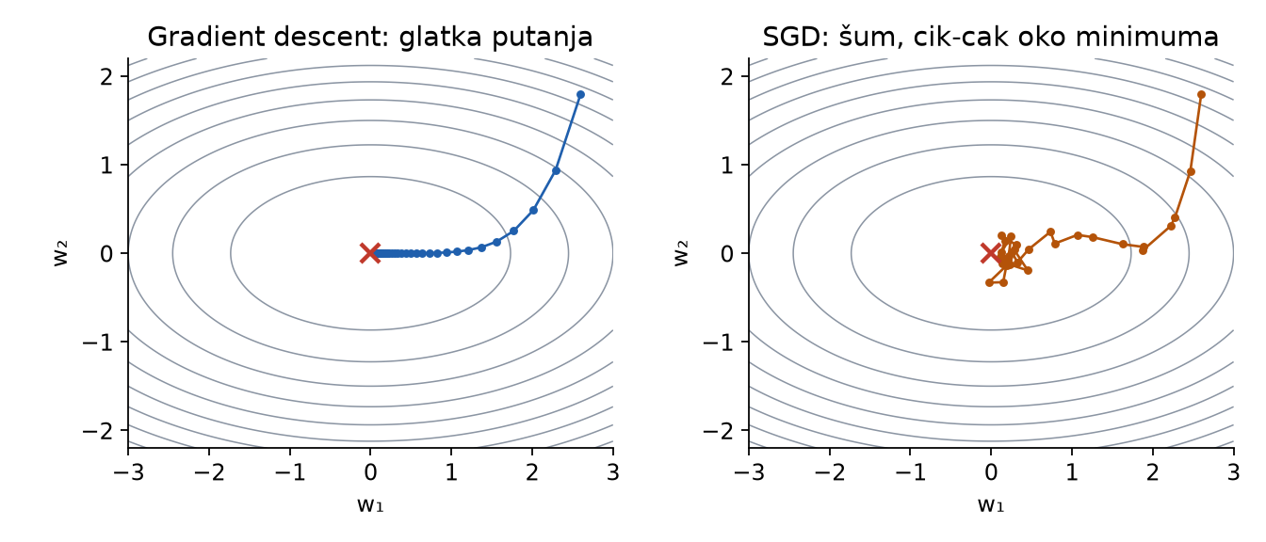
III · VIŠE PROMJENLJIVIH
Funkcija greške više promjenljivih: konture i cik-cak
Šta slika pokazuje
Konture funkcije greške po dvije težine; minimum označen sa x.
Putanja koja skače cik-cak dok je α velik, pa se smanjenjem α (0,1 → 0,01) stegne oko minimuma.
Loss po epohama koji opada stepenasto: svaki stepenik je smanjenje α.
Teza: kriva gubitka u praksi nije glatka; zavisi od batch size-a i od samih podataka. Zato frameworci prate loss i smanjuju learning rate tokom treniranja da bi konvergirali ka globalnom optimumu.
Notes:
Sa jednom težinom sve je bilo u ravni. Mreža ima funkciju greške mnogo promjenljivih; za dvije težine mogu se nacrtati konture (ugnježdene krive) i putanja gradijentnog spusta ka minimumu. Sa velikim α putanja skače cik-cak lijevo-desno po prostoru i ne uspijeva da fino uđe u minimum; kad se α smanji (0,1 → 0,01), koraci postanu fini i putanja se stegne oko minimuma. Loss po epohama tada pada stepenasto: svaki pad odgovara smanjenju α. Prava kriva gubitka nije glatka: zavisi od batch-a i od podataka (dio IV).

Slide 22
III · NESTAJUĆI GRADIJENT
Nestajući gradijent (vanishing gradient) i normalizacija
Problem. Ako je ulaz d u sigmoid velik po apsolutnoj vrijednosti, σ′(d) ≈ 0. U lancu ∂E/∂w₁ = ∂E/∂y · σ′(d) · x₁ jedan činilac je skoro nula, pa je cio gradijent skoro nula. Ažuriranje α · (≈0) ne mijenja težinu: mreža se ne obučava, ili ekstremno sporo.
Uzrok 1: ogromni ulazi
Rješenje 1: normalizacija
Rješenje 2: druga aktivacija
Atribut 100.000 (željeni iznos) puta bilo koja težina daje ogroman broj na ulazu u σ: nalazimo se u zasićenju, izvod ≈ 0. Atributi 22 i 0 nisu problem.
Svaki atribut skalirati u interval (0, 1) ili standardizovati, da suma xᵢwᵢ bude oko nule, gdje je izvod sigmoida najveći (0,25). Tada se težine najbrže mijenjaju.
Promijeniti aktivacionu funkciju (ReLU, dio VI). Ako se zadrži sigmoid, normalizacija bar statistički smanjuje mogućnost nestajućeg gradijenta.
Ulaz u σ | σ′ | Gradijent težine | Posljedica
oko 0 (normalizovani podaci) | ≈ 0,25, maksimum | najveći mogući | težina se najbrže modifikuje, brza konvergencija
vrlo velik ili vrlo mali (100.000 · w) | ≈ 0 | ≈ 0 | ažuriranje ≈ 0: mreža se ne trenira
Teza: nestajući gradijent nije greška u algoritmu, nego posljedica mjesta na kojem se nalazi ulaz u aktivaciju; normalizacija, bias i izbor aktivacije služe da ulaz ostane u oblasti velikog izvoda.
Notes:
Kad se u backpropagation-u traži izvod oko sigmoidnog čvora (faktor σ′(d)), problem nastaje ako je ulaz u sigmoid velik po apsolutnoj vrijednosti. Tamo je funkcija horizontalna: d se povećava, a funkcija se ne mijenja; izvod nije nula, ali teži nuli. Taj činilac je skoro nula, nula puta bilo šta je nula, pa je intenzitet cijelog gradijenta skoro nula. Težina se ažurira za α puta skoro nula: mreža se ne trenira, ili ekstremno sporo. To je vanishing gradient problem, jedna od najvažnijih stvari pri obučavanju. Uzrok u primjeru: atribut 100.000 pomnožen bilo kojom težinom daje ogroman broj na ulazu u sigmoid. Rješenje: normalizovati podatke, svaki atribut u interval (0, 1) ili standardizovati, da suma bude u oblasti gdje je izvod najveći (oko nule). Ovo je i standardno pitanje na razgovorima za posao: zašto se podaci normalizuju, zašto je nestajući gradijent problem i kako se rješava.

Slide 23
III · BIAS
Čemu služi bias
Formula. y = σ( x₁w₁ + x₂w₂ + … + xₙwₙ + 1 · w_b )
Ulaz za bias je uvijek 1: bias ne dolazi iz podataka, interni je u mreži. Dodaje se samo njegova težina w_b.
Šta bias radi
Bez normalizacije
Translira aktivacionu funkciju u njen najlinearniji dio. Primjer: suma ulaza puta težina da 105; idealna težina za bias je −100, koja vraća u centralni dio sigmoida gdje je izvod najveći.
Mreža će teoretski konvergirati ako se dovoljno dugo obučava: bias je polako vuče ka optimumu. Ali to traje ekstremno dugo i brza konvergencija je stvar sreće.
Mehanizam | Ko ga kontroliše | Cilj
Normalizacija i standardizacija ulaza | vi, u predprocesiranju | ulaz u σ oko nule, izvod maksimalan
Bias (težina w_b uz ulaz 1) | framework, uči se sa ostalim težinama | pomjeri σ za svaki atribut na svakom neuronu u linearni dio
Izbor aktivacione funkcije | vi, po sloju | izbjeći zasićenje (ReLU u skrivenim slojevima)
Razlika pojmova: „biasovan“ model je specijalizovan za domen koji je dominirao u podacima (npr. mlađa populacija): za njih radi bolje, za druge gore. To nije isto što i bias neurona.
Notes:
Težina za bias se dodaje na sumu ulaz puta težina; ulaz za bias je uvijek 1, jer bias ne dolazi iz podataka, već je interni dio mreže. Bias translira aktivacionu funkciju u njen najlinearniji dio: ako suma da broj 105, idealna težina za bias bi bila −100, koja vraća u centralni dio sigmoida. To omogućava da mreža brže nauči da obradi brojeve koje normalizacija nije pokrila. Bez normalizacije mreža će teoretski konvergirati ako se dovoljno dugo obučava (bias je polako vuče ka optimumu), ali to traje ekstremno dugo. Normalizacija, standardizacija i bias su mehanizmi da gradijent bude maksimalan i konvergencija najbrža. Bias se u frameworku ne kontroliše eksplicitno; uči se sa ostalim težinama. Riječ bias u značenju „pristrasnost modela“ je nešto drugo: model specijalizovan za domen koji je dominirao u podacima.

Slide 24
III · DUBINA
Više slojeva: jednačina se produžava, gradijent nestaje
Lanac kroz dva sloja (skica).
∂E/∂w⁽¹⁾ = ∂E/∂y · σ′(d⁽²⁾) · w⁽²⁾ · σ′(d⁽¹⁾) · x svaki σ′ ≤ 0,25 ⟹ 0,25 · 0,25 · … → 0
Sloj | Dužina jednačine | Gradijent | Posljedica
posljednji (izlazni) | kratka: do težina se dolazi lako | najveći | obučava se normalno
srednji | duža: množi se još jedan σ′ ≤ 0,25 | manji | obučava se sporije
prvi | najduža: kroz sve slojeve iza | ≈ 0 | praktično se ne obučava
Broj slojeva L | Najbolji slučaj: 0,25ᴸ
1 | 0,25
3 | 0,0156
5 | 0,00098
10 | ≈ 0,000001
proizvod faktora σ′ kroz slojeve, čak i kad je svaki na maksimumu; u zasićenju je još manji
Teza. Ne može se proizvoljno dodati 50 slojeva: dok se dođe do prvog neurona u prvom sloju, jednačina je ogromna i množe se mali brojevi, pa je gradijent skoro nula. Obučavaju se posljednji slojevi, a prvi ne. To je ono što deep learning rješava drugim aktivacijama i arhitekturama; sigmoid se u ovom obliku ne koristi u dubokim mrežama, osim kod rekurentnih uz dodatne mehanizme.
Notes:
Sa više neurona u više slojeva izlaz prvog neurona ide na ulaz drugog. Da bi se došlo do težine u prvom neuronu, mora se preći kroz drugi; formula se produžava po svim putanjama dok ne dođe do te težine, jednačina postaje sve duža i mogućnost nestajućeg gradijenta raste. Do težina u posljednjem sloju dolazi se lako; za prethodne slojeve jednačine su duže. Izvod sigmoida je nula na krajevima, raste do maksimuma 0,25 i opada: u lancu se množe brojevi od najviše 0,25. Što je mreža dublja, jednačina je duža i gradijent manji: što se ide unazad, gradijent sve više nestaje. Zato duboke mreže ne rade dobro sa sigmoidom: obučavaju se posljednji slojevi, a prvi ne. Gradijent nestaje i zbog dubine, ne samo zbog sigmoida. Kod rekurentnih mreža sigmoid se koristi uz dodatne mehanizme (skip konekcije i slično).

Slide 25
III · BACKPROPAGATION
Backpropagation: algoritam
Formule (σ u svim slojevima, oᵢ izlaz neurona i, yⱼ željeni izlaz):
∂E/∂Wᵢⱼ = δⱼ · oᵢ
δⱼ = (oⱼ − yⱼ) · oⱼ · (1 − oⱼ) za neurone u izlaznom sloju
δⱼ = ( Σₗ δₗ · Wⱼₗ ) · oⱼ · (1 − oⱼ) za neurone u skrivenim slojevima (oⱼ(1 − oⱼ) je izvod sigmoida)
Korak | Šta se radi
1. Forward pass | Za svaki primjer iz obučavajućeg skupa propagirati ulazni signal unaprijed kroz mrežu.
2. Greška unazad | Za svaku težinu izračunati parcijalni izvod ∂E/∂Wᵢⱼ = δⱼ · oᵢ; δ ide od izlaznog sloja ka skrivenim.
3. Korekcija | Wᵢⱼ = Wᵢⱼ − ΔWᵢⱼ = Wᵢⱼ − α · ∂E/∂Wᵢⱼ (gradient descent)
4. Ponavljanje | N epoha: unaprijed, unazad, unaprijed, unazad …
Problem skrivenih slojeva
Unaprijed se ne znaju ispravni izlazi neurona u skrivenom sloju. Lančano pravilo ih zaobilazi: δ skrivenog neurona se dobija iz δ sljedećeg sloja vraćenih kroz težine.
Teza: backpropagation je lančano pravilo organizovano sloj po sloj; δ je greška „pripisana“ svakom neuronu, a izvod aktivacije odlučuje koliko se te greške prenosi na njegove težine.
Notes:
Cilj nadgledanog obučavanja je minimizovati grešku tako da izlazi što više odgovaraju željenim. Problem: unaprijed se ne znaju ispravni izlazi neurona u skrivenom sloju. To nije prepreka: koristi se klasični opadajući gradijent (W = W − α∇W), za svaku težinu se računa parcijalni izvod greške u odnosu na tu težinu, i težina se koriguje tako što se ide kontra smjera izvoda sa korakom α. Za jednoslojni perceptron je to cio postupak; za višeslojni: backpropagation. Za svaki primjer iz obučavajućeg skupa propagira se ulazni signal unaprijed (forward pass), zatim greška unazad: za svaku težinu ∂E/∂Wᵢⱼ = δⱼ · oᵢ, gdje je δⱼ = (oⱼ − yⱼ)·oⱼ·(1 − oⱼ) za neurone u izlaznom sloju, a δⱼ = (Σₗ δₗ Wⱼₗ)·oⱼ·(1 − oⱼ) za neurone u skrivenim slojevima; faktor oⱼ(1 − oⱼ) je upravo izvod sigmoida. Težine se koriguju Wᵢⱼ = Wᵢⱼ − α·∂E/∂Wᵢⱼ i postupak se ponavlja N epoha.

Slide 26
DIO IV
Batch size, GD i SGD
Šta određuje batch size, tri slučaja (max, 1, nešto između), šum u podacima, gradient descent i stohastički gradient descent, epohe.
Notes:
Batch size se ne bira nasumično; zavisi od podataka, memorije i toga koliko se želi da netipični primjeri utiču na obučavanje.

Slide 27
IV · PODACI
Dataset sa šumom
Godine | Plata | Željeni iznos | Kredit?
22 | 0 | 100.000 | NE
34 | 100.000 | 1.000.000 | DA
35 | 1.000 | 1.000.000 | DA
… | … | … | …
Šum u podacima
Skupovi bez šuma nisu izazov. Čim dođe šum, nastaje problem.
70 % posla oko modela je predprocesiranje: izbor atributa, popunjavanje nedostajućih vrijednosti, izbacivanje i modifikacija atributa.
Analiza outliera (npr. DBSCAN) otkriva netipične instance: greške ili prevare.
Treći red: plata 1.000 je vjerovatno u evrima dok su ostale u dinarima (ili obrnuto: jedna plata od 100.000 evra). Šum u podacima.
Šta se specificira pri obučavanju
Loss funkcija (funkcija greške)
Optimizer i learning rate α
Momentum (dio VI)
Batch size (ovaj dio)
Problem: gradient descent sam po sebi ne poznaje koncept epohe: prolazi cio skup odjednom. Ako je skup ogroman, ne može sve u memoriju. Zato batch size.
Notes:
Pri obučavanju se specificiraju loss funkcija, optimizer, learning rate, momentum i batch size. Za batch size vraćamo se na tabelu kredita: 22 / 0 / 100.000 / NE; 34 / 100.000 / 1.000.000 / DA; 35 / 1.000 / 1.000.000 / DA. Nešto ne valja: plata 1.000 je vjerovatno u evrima, ostale u dinarima. Skupovi podataka bez šuma nisu izazov; čim dođe šum, nastaje problem. Oko 70 % posla oko modela je predprocesiranje: koji atributi su korisni, kako popuniti nedostajuće vrijednosti, kako izbaciti ili modifikovati atribute. Ovakav šum se može skloniti analizom outliera (npr. DBSCAN: podaci grupisani po gustini, oni koji odskaču su netipični: greške ili prevare). Gradient descent sam po sebi ne poznaje koncept epohe: radi sa cijelim skupom odjednom, što za ogroman skup nije izvodljivo.

Slide 28
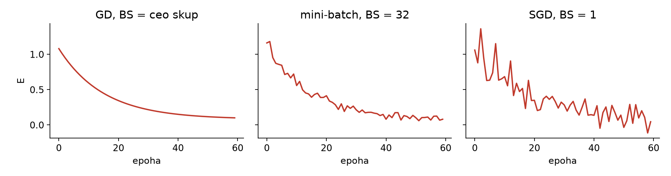
IV · BATCH SIZE
Batch size: tri slučaja
Tri slučaja
E po epohama za BS = max (glatko), BS = 200 (malo gore-dolje) i BS = 1 (jako osciluje).
Batch size | Kako radi | Dobro | Loše
max (cio dataset, GD) | gradijenti za sve torke se usrednje, jedno ažuriranje po epohi | malo poziva optimizera, brzo, glatka kriva; outlieri nestanu u masi | memorija; usrednjavanje može zaobići globalni optimum i „interesantne“ podatke
1 (čisti SGD) | ažuriranje poslije svakog reda; optimizer 50.000 puta | nema memorijskog problema | najsporije; atipični podaci vode na pogrešnu stranu; loss jako osciluje
n između, npr. 200 | gradijenti 200 redova se usrednje pa ažurira; pa sljedećih 200 … | sweet spot: malo memorije, umjereno poziva; outlieri utiču, ali ne previše; izlazi iz lokalnih optimuma | i dalje malo gore, malo dolje, ali konvergira
Notes:
Tri grafika E (loss) po epohama. Slučaj 1, batch size = max (svih 50.000 redova): za svaku torku se računaju gradijenti, pa se za jednu težinu usrednje i tek onda se poziva optimizer, jednom po epohi. Problem: memorija, svi gradijenti se čuvaju u matrici (kod slika i konvolutivnih filtera još gore). Dobro: optimizer se poziva malo puta, obučavanje ide brže; kriva je najglađa moguća, jer se netipični podaci (plata 100.000 evra) usrednjavanjem stope u masi. Loše: usrednjavanje može da ne odvede u globalni optimum; možda taj podatak nije greška nego baš interesantan primjer (klasifikacija muško/žensko po dužini kose i obimu kukova: osoba sa dugom kosom koja je muško), a stalno se ignoriše. Slučaj 3, batch size = 1: forward pass za jedan red, greška, gradijent, odmah ažuriranje; optimizer 50.000 puta, najsporije; atipični podaci odvedu na pogrešnu stranu prostora, loss skače gore-dolje; konvergira, ali osciluje. Slučaj 2, nešto između (200): uzme 200 redova, usrednji njihove gradijente, ažurira; netipičan podatak se usrednji sa samo 199 drugih, pa i dalje utiče, ali ne previše; malo memorije, umjeren broj poziva optimizera; može da izbaci mrežu iz lokalnog optimuma i istraži dijelove prostora koje glatka putanja ne bi.

Slide 29
IV · GD I SGD
Gradient descent i stochastic gradient descent
Gradient descent (GD)
Stochastic gradient descent (SGD)
Ne poznaje epohu ni batch: uvijek prolazi cio obučavajući skup (batch size = max).
Ogroman skup: ne dolazi u obzir.
Deterministički: svaki put mreža je identično obučena (jedina slučajnost su početne težine).
Teorijski je tu, u praksi se ne koristi.
U svakoj epohi uzima samo N nasumičnih primjera (mini-batch); shuffle poslije epohe daje nove batcheve.
Brže konvergira od GD.
Stohastičan: svaki put mreža je malo drugačije obučena, ali ako je problem rješiv, performanse su slične.
Nekad bolji od GD: može doći do globalnog optimuma. U praksi se uvijek koristi SGD.
Preporuka | Obrazloženje
Batch size između 1 i max, bliže 1 (npr. 100, 200, 300) | Balans memorije, broja poziva optimizera i mogućnosti da netipični podaci izbace mrežu iz lokalnog optimuma.
Ne max, osim ako se mora | Najbrže trenira, ali usrednjavanje gradijenata može da zaobiđe globalni optimum.
Batch size 1 kad memorija ne dozvoljava više | Rekurentne mreže na dugim tekstovima ili serijama, ogromne konvolutivne mreže.
Epoha: jedan prolaz kroz cio obučavajući skup; sa batch size n epoha ima (broj redova / n) ažuriranja težina.
Notes:
GD ne poznaje koncept epohe ili batch-a: uvijek prolazi cio obučavajući skup; za ogroman skup ne dolazi u obzir; deterministički postupak, svaki put mreža je identično obučena (jedina slučajnost su početne težine). SGD: u svakoj epohi uzima samo N nasumičnih primjera; brže konvergira od GD; stohastičan, zbog nasumičnosti mreža je svaki put malo drugačije obučena (čak i sa istim početnim težinama završne težine nisu identične, ali ako je problem rješiv, performanse su slične); uglavnom vrlo dobra aproksimacija rezultata GD, nekad i bolja jer može doći do globalnog optimuma gdje GD ne može; u praksi se uvijek koristi SGD. Shuffle poslije svake epohe daje različite mini-batcheve. Preporuke: batch size nije ni 1 ni max, nego nešto između, bliže 1 nego max (100, 200, 300); kod rekurentnih mreža na dugim tekstovima ili vremenskim serijama, ili kod ogromnih konvolutivnih mreža, memorija može ograničiti batch size na 1. Ako se može povećavati, povećava se, ali ne na max osim ako se mora.

Slide 30
DIO V
Problemi obučavanja
Overfitting i underfitting, train i validation loss, rano zaustavljanje, koliko slojeva i neurona, otvorena pitanja.
Notes:
Overfitting i underfitting se najlakše objašnjavaju dijagramom dvije klase.

Slide 31
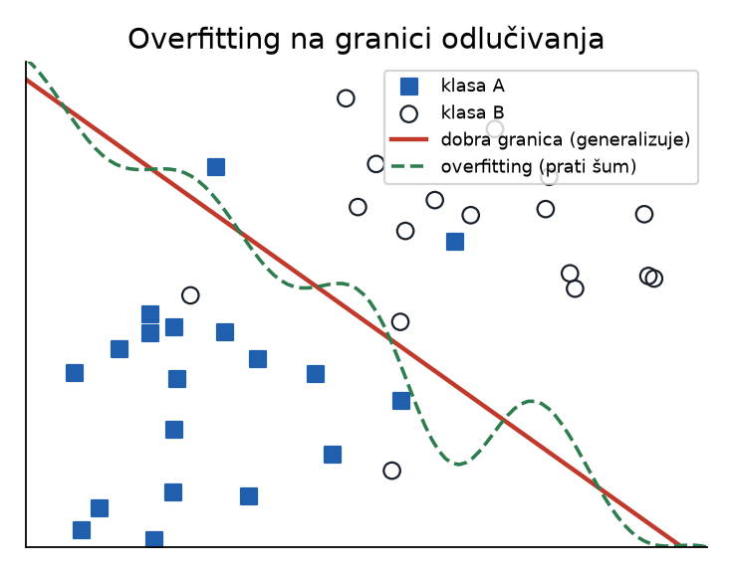
V · OVERFITTING
Overfitting: preobučena mreža
Šta dijagram pokazuje
Dvije klase: kružići i plave zvjezdice.
Šum: jedna zvjezdica među kružićima, jedan kružić među zvjezdicama, pogrešno uneseno u bazu.
Dobra granica (crveno): glatka, ignoriše šum, generalizuje.
Overfitting (isprekidano): komplikovana kriva koja obuhvati svaki šum; 100 % na treningu, loše na novim tačkama.
Hiperravni: u n-dimenzionom prostoru komplikovana mreža može da iscrta proizvoljno složene granice, pa je teško kontrolisati da se ne preobuči.
Dva uzroka overfittinga. (1) Mreža previše kompleksna za problem: previše slojeva i neurona daje mogućnost da se prave jako komplikovane hiperravni. (2) Predugo obučavanje: mreža se previše prilagodi obučavajućim podacima.
Notes:
Overfitting je preobučenost mreže. Može se desiti jer je mreža previše kompleksna za problem, ili jer se predugo obučavala. Dijagram: prostor sa dvije klase, kružići i zvjezdice. Realno postoji šum: jedna zvjezdica među kružićima i jedan kružić među zvjezdicama, pogrešno labelirani pri unosu u bazu. Dobro obučena mreža povuče glatku granicu i tačke sa šumom ignoriše. Jako komplikovana mreža (puno slojeva i neurona) može da pravi jako komplikovane hiperravni (u n-dimenzionom prostoru) i iscrta granicu koja obuhvati svaki šum. Na obučavajućem skupu tačnost je tada 100 %, ali na validacionom skupu, tačkama koje mreža nije vidjela, zvjezdice koje padnu u „kružićev“ džep biće pogrešno klasifikovane. Ako je mreža ekstremno komplikovana za jednostavan problem (pet slojeva za binarnu klasifikaciju sa tri atributa), ovo se dešava.

Slide 32
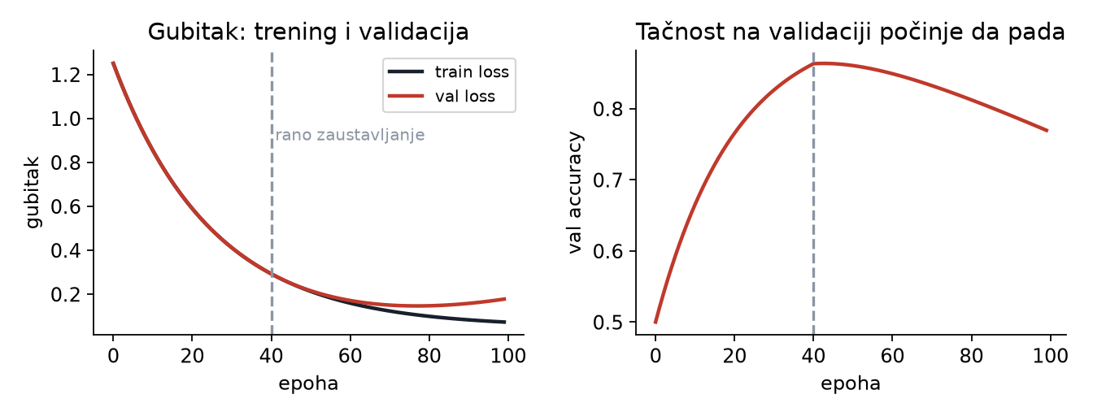
V · VALIDACIJA
Train loss, validation loss i rano zaustavljanje
Čitanje grafika
Train loss: opada stalno, teži nuli. To je poenta treninga.
Validation loss: opada do neke epohe (npr. 15.), pa raste: mreža se preobučila.
Validation accuracy: raste, pa opada. Tu treba stati sa obučavanjem.
Mjera protiv overfittinga | Kako
Callback u Kerasu | Poslije svake epohe provjeri val loss ili val accuracy; ako je bolje, sačuvaj model. Pustite 10.000 epoha, ostaje najbolji.
Early stopping | Zaustavi trening kad se validacija ne popravlja. Ili pustite dalje: možda poslije pada opet krene da raste.
Manje komplikovana mreža | Manje slojeva i neurona onemogućava komplikovane hiperravni; granica je glađa i jednostavnija.
Validacioni skup | Odvojen dio podataka nad kojim se ne ažuriraju težine; test skup je treći, za konačnu ocjenu.
Teza: najbolji model često nastane poslije malo epoha; sve poslije toga je sve lošija generalizacija, iako train loss i dalje opada.
Notes:
Loss po epohama: train loss (crna) i validation loss (crvena). Na obučavajućem skupu loss stalno opada i teži nuli: mreža se prilagođava train podacima. Na validacionom skupu (podaci koje mreža nije vidjela, nad kojima se ne ažuriraju težine) loss opada do nekog momenta, pa počinje da raste: mreža radi sve gore, previše se prilagodila. Isto se može gledati validation accuracy: raste, pa od nekog trenutka opada; tu treba stati. Mreža savršena na train skupu a loša na validaciji ili testu znači overfitting. Poenta nije da mreža nauči istorijske podatke banke (njih arhiviramo), nego da za nove klijente zna da kaže da li odobriti kredit. U Kerasu postoji callback: poslije svake epohe provjeriti validation loss ili accuracy i sačuvati model ako je bolji; može se pustiti 10.000 epoha, a sačuvan je najbolji. Early stopping zaustavi trening kad se validacija ne popravlja. Mjere: zaustaviti ranije ili napraviti manje komplikovanu mrežu.

Slide 33
V · UNDERFITTING
Underfitting i koliko složenu mrežu napraviti
Underfitting. Mreža uopšte nije dobro obučena: ili težine još nisu konvergirale (prekratko obučavanje), ili je mreža prejednostavna za problem (jedan neuron za problem koji nije linearno separabilan). Rješenje: usložniti mrežu ili duže trenirati. Dešava se mnogo rjeđe od overfittinga.
Problem | Primjer | Dovoljna mreža
Klasifikacija, 3 atributa, 3 klase | primjer sa kreditima | dva sloja sa po tri neurona
Klasifikacija, 7 do 8 atributa, 3 klase | tipičan tabelarni problem | dva do tri sloja sa po 7 do 8 neurona
150 atributa, 5 klasa | kompleksniji problem | više slojeva, više neurona po sloju
Linearno neseparabilan problem | zvjezdice i kružići | jedan neuron ne može: dodati sloj i neurone
Kako odlučiti
Nema formule. Ide po procjeni i iskustvu.
Neuroevolucija (GA nad arhitekturom) postoji, ali je obično overkill.
Hipoteza i eksperiment: napravite mrežu, pa kompleksniju, i gledajte loss na validaciji.
Pravilo: ako niste sigurni, napravite kompleksniju mrežu, odvojite dio podataka za validaciju i pratite validation accuracy da spriječite overfitting.
Notes:
Underfitting: problem je previše komplikovan za mrežu, ili težine još nisu konvergirale. Primjer: jedan neuron, jednoslojni perceptron, rješava samo linearno separabilne probleme; ako su zvjezdice i kružići raspoređeni tako da ih prava ne može razdvojiti, to je underfitting. Rješenje: usložniti mrežu (dodati sloj i neurone, pa mreža može da povuče krivu) ili duže trenirati. Underfitting se dešava mnogo rjeđe od overfittinga. Koliko slojeva i neurona: nema matematičkog aparata koji to određuje. Može neuroevolucija (genetskim algoritmom optimizovati arhitekturu), ali to je u većini slučajeva overkill. Ide po procjeni i iskustvu: klasifikacija sa 3 atributa i 3 klase, dva sloja sa po tri neurona je sasvim ok; 150 atributa i 5 klasa traži više slojeva i više neurona. Ako niste sigurni, napravite kompleksniju mrežu, ali pratite validation accuracy. Najlakše: hipoteza i eksperiment.

Slide 34
V · PROBLEMI
Problemi obučavanja neuronske mreže
Problem | Opis | Mjera
Overfitting | Mreža previše dobro obučena na obučavajućem skupu; nema sposobnost generalizacije; radi samo na podacima koje je vidjela. | Loss mali na train skupu, velik na validaciji. Ranije stati, manja mreža, dropout.
Underfitting | Mreža uopšte nije dobro obučena; težine još nisu konvergirale. | Ili je mreža prejednostavna za problem: usložniti je ili duže trenirati.
Kada prekinuti obučavanje? | Između underfittinga i overfittinga. | Gledati loss ili accuracy na validacionom skupu (callback, early stopping).
Lokalni optimumi | Težine konvergiraju ka lokalnom minimumu. | Ublažava se većim α na početku i batch size-om između 1 i max.
Brzina obučavanja | Konvergencija izuzetno osjetljiva na stopu učenja (izuzetno sporo ili preskakanje minimuma). | Veći α istraži prostor, pa se smanjuje; mali α od starta vodi u lokalni optimum.
Backpropagation | Većina neuro-naučnika tvrdi da se ovo ne odigrava u mozgu. | Ali je ono što naš matematički aparat omogućava.
Notes:
Overfitting: mreža previše dobro obučena na obučavajućem skupu, nema sposobnost generalizacije, radi ispravno samo na podacima koje je već vidjela. Underfitting: mreža nije dobro obučena, težine još nisu konvergirale ili je mreža prejednostavna. Kada prekinuti obučavanje: gledati loss ili accuracy na validaciji. Lokalni optimumi: težine konvergiraju ka lokalnom minimumu; ublažava se learning rate-om i izborom batch size-a. Brzina obučavanja: konvergencija je izuzetno osjetljiva na stopu učenja (izuzetno sporo ili preskakanje minimuma); zato se α inicijalno stavi veće da istraži prostor, a mali α od početka vodi u lokalni optimum. Backpropagation: većina neuro-naučnika tvrdi da se ovako nešto ne odigrava u mozgu, ali je to ono što naš matematički aparat omogućava.

Slide 35
V · OTVORENA PITANJA
Još problema: pitanja bez formule
Pitanje | Odgovor
Koliko neurona u skrivenim slojevima? | Po procjeni i iskustvu; nema matematičkog aparata. Hipoteza pa eksperiment, gledati loss na validaciji.
Koliko skrivenih slojeva? | Isto; za 7 do 8 atributa i 3 klase dva do tri sloja po 7 do 8 neurona. Neuroevolucija (GA) je moguća, ali overkill.
Koja funkcija greške? | Zavisi od problema; dokumentacija frameworka kaže koja za šta. Bolje prilagođena brže konvergira. Za segmentaciju rendgenskih snimaka prave se posebne; može se napisati sopstvena.
Koji su parametri obučavanja? | Learning rate (adaptivan), momentum, batch size, broj epoha.
Koja aktivaciona funkcija? | Skriveni slojevi duboke mreže: ne sigmoid (izvod najviše 0,25). Izlaz: sigmoid za multi-label, softmax kad je tačna samo jedna klasa.
Kako povezati neurone? | Zavisi od arhitekture: feed-forward svi sa svima; konvolutivne i rekurentne mreže nisu „svi sa svima“.
Notes:
Koliko neurona u skrivenim slojevima i koliko slojeva: po procjeni, nema matematičkog aparata; hipoteza i eksperiment. Koja funkcija greške: zavisi od problema; dokumentacija frameworka kaže koja se koristi za koji problem; teorijski bilo koja radi, ali prilagođena problemu brže konvergira; za segmentaciju medicinskih (rendgenskih) snimaka prave se posebne funkcije koje više kažnjavaju greške na bijelim segmentima; može se napisati i sopstvena. Parametri obučavanja: learning rate, momentum, batch size, broj epoha. Aktivaciona funkcija: u dubokoj mreži ne sigmoid u skrivenim slojevima (lančano pravilo, 0,25); u izlaznom sloju ono što ima smisla: sigmoid za multi-label, softmax kad je tačna samo jedna klasa. Kako povezati neurone: zavisi od arhitekture; feed-forward svi sa svima; konvolutivne i rekurentne ne.

Slide 36
V · ARHITEKTURA
Višeslojni perceptron i rekurentna mreža
Višeslojni perceptron (MLP)
1 ulazni linearni sloj (često se i ne smatra slojem, jer nema težine).
N skrivenih nelinearnih slojeva; formalno, ako je N > 1, u pitanju je duboka neuronska mreža.
1 izlazni nelinearni sloj. Feed-forward: svi neuroni povezani sa svima u sljedećem sloju.
DA
NE
Rekurentna mreža
Povratna sprega: neuron svoj izlaz prosljeđuje sebi na ulaz (nekad i prethodnim slojevima).
Sekvence: osoba A utiče na osobu B; kod MLP-a su nezavisne.
Primjene: vremenske serije, tekst, dijelovi slika.
ulazni sloj
skriveni sloj
izlazni sloj
MLP za primjer sa kreditima: dva izlazna neurona, DA i NE
Ulazni sloj nema težine (samo se crta); težine su u skrivenom sloju (3 po neuronu, 4 neurona) i u izlaznom (4 po neuronu, 2 neurona): ukupno dva sloja sa težinama.
Teza: kod MLP-a svaka instanca se procjenjuje nezavisno, samo na osnovu svojih atributa; nema povratne sprege.
Notes:
Višeslojni perceptron (MLP) ima jedan ulazni linearni sloj (često se i ne smatra slojem, jer nema težine), jedan izlazni nelinearni sloj i N skrivenih nelinearnih slojeva; formalno, ako je N > 1, u pitanju je duboka neuronska mreža. Ulazni sloj samo prosljeđuje atribute; težine su u skrivenom i izlaznom sloju. Rekurentna mreža: slično kao MLP, ali neuroni imaju povratnu spregu, svoj izlaz prosljeđuju sebi na ulaz (a nekad i neuronima u prethodnim slojevima). Zato su pogodne za sekvence: kod MLP-a osoba A i osoba B (dva zahtjeva za kredit) nemaju međusobne veze, procjenjuju se samo po kreditnoj sposobnosti; kod rekurentne mreže postaju sekvenca, A utiče na B. Rekurentne mreže modeluju vremenske serije, tekst, dijelove slika: sve gdje instance nisu nezavisne.

Slide 37
DIO VI
Aktivacije, dropout, momentum
ReLU, softmax i sigmoid na izlazu, dropout, momentum, multi-label klasifikacija.
Notes:
Praktični izbori koji proizilaze iz svega prethodnog, naročito iz uloge izvoda aktivacije.

Slide 38
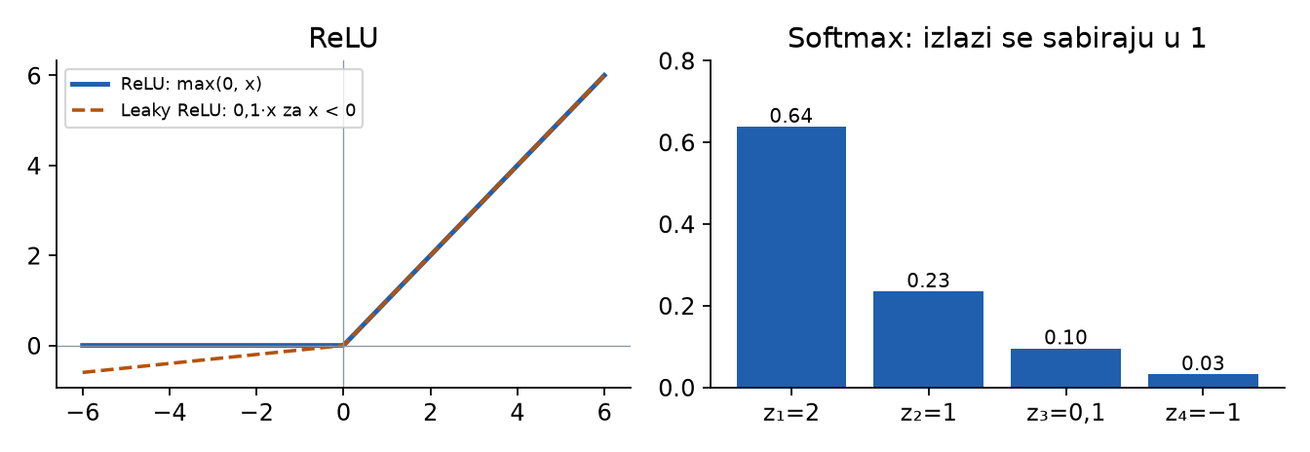
VI · RELU
ReLU aktivaciona funkcija
Definicija. Rectified Linear Unit: f(x) = max(0, x). Trenutno najpopularnija aktivacija za neurone u skrivenom sloju.
Zašto: lako se računa; nema „vanishing gradient“ problem kao sigmoid i tanh; brže obučavanje.
Varijacije: RReLU, Leaky ReLU (mali nagib za x < 0).
Izvod je 1 za x > 0
Zašto je nelinearna
Mrtvi neuroni
U backward pass-u ReLU ne uništava gradijent: koristi se puni intenzitet. Zato radi u dubokim mrežama gdje sigmoid (najviše 0,25) ne radi.
Linearna je po intervalima (−∞, 0) i (0, ∞), ali ne na cijelom domenu zbog prelomne tačke u nuli. U nuli nije ni diferencijabilna; gradijent se tu ručno definiše.
Za x < 0 izvod je tačno 0: težina se ne obučava. Statistički oko 40 % mreže „odumre“, ali ostatak brzo konvergira. Leaky ReLU dodaje mali nagib da neuroni ne umiru.
Teza: ReLU radi u dubokim mrežama jer je njen izvod 1 za pozitivne ulaze, pa lančano pravilo ne množi male brojeve.
Notes:
Rectified Linear Unit, f(x) = max(0, x). Trenutno najpopularnija aktivacija za neurone u skrivenom sloju i ona koja se najčešće koristi u deep learning-u. Zašto radi u dubokim mrežama, a sigmoid ne? U backward pass-u izvod od 0 do beskonačno je 1 (x se preslikava na x): ReLU ne guši gradijent, koristi se puni intenzitet. Nema vanishing gradient problem kao sigmoid i tanh, lako se računa, brže obučavanje. Kako je nelinearna? Linearna je na (−∞, 0) i na (0, ∞), ali ne na cijelom domenu, zbog prelomne tačke u nuli; semilinearna, i u nuli nije diferencijabilna (osnovni zahtjev za aktivaciju je bio diferencijabilnost na cijelom domenu); u nuli se gradijent ručno definiše. Problem: ako ulaz upadne ispod nule, izvod je tačno nula i ta težina se ne obučava; statistički oko 40 % mreže „odumre“ tokom treninga, ali dio koji ne odumre brzo konvergira. Varijacije: Leaky ReLU i RReLU prave mali nagib i u negativnom dijelu, da neuroni ne umiru. Koristi se naročito u konvolutivnim mrežama sa jako puno slojeva.

Slide 39
VI · SOFTMAX
Softmax i sigmoid u izlaznom sloju
Definicija. Softmax se koristi za izlazni sloj kod multiklasne klasifikacije. Sigmoidalni sloj modeluje N od M (više izlaza može biti aktivno); softmax modeluje 1 od M (samo jedan izlaz).
P(y⁽ⁱ⁾ = 1 | x⁽ⁱ⁾, θ) = e^(θx⁽ⁱ⁾) / Σⱼ₌₁ᴹ e^(θx⁽ʲ⁾) suma izlaza iz mreže je 1
Izlazna aktivacija | Primjer | Izlazi | Odluka
Softmax | budžet ili samofinansiranje (multi-class, 1 od M) | 0,8 i 0,2; zbir 1 | uzmi veći: student je na budžetu
Sigmoid na svakom izlazu | da li je student / na budžetu / obnavljao (multi-label, N od M) | svaki nezavisno u (0, 1), npr. 1, 1, 1 | prag 0,5: svaki izlaz iznad 0,5 je true
Softmax na multi-label | ista tri pitanja povezana zbirom 1 | 0,4 / 0,3 / 0,3 | nema smisla: teško staviti prag
Multi-class (ne miješati sa multi-label)
Multi-label
Jedna labela sa više klasa, samo jedna tačna: vrsta telefona je Android, Apple ili neka treća; riječ je muškog, ženskog ili srednjeg roda. Softmax: izlazi 0,2 / 0,3 / 0,5 su vjerovatnoće, zbir 1.
Više labela za isti skup, svaka binarna (student ili ne, na budžetu ili ne). Jedna instanca može biti više stvari istovremeno: sigmoid na svakom izlazu, svaki nezavisno u (0, 1).
Notes:
Softmax se koristi za izlazni sloj kad se vrši multiklasna klasifikacija (više od jedne klase, za razliku od binarne). Sigmoidalni sloj modeluje N od M klasifikaciju (za određeni ulaz može biti aktivirano više izlaza), softmax modeluje 1 od M (samo jedan izlaz). P(yᵢ = 1 | xᵢ, θ) = e^(θx⁽ⁱ⁾) / Σⱼ e^(θx⁽ʲ⁾); suma izlaza iz mreže je 1. Primjer: dva izlazna neurona, budžet 0,8 i samofinansiranje 0,2: uzima se veći, student je na budžetu. Drugi primjer: tri izlaza, da li je student, da li je na budžetu, da li je obnavljao; tu softmax nema smisla, jer bi zbir bio 1 i teško je staviti prag (0,4 / 0,3 / 0,3); zato na svaki izlaz ide sigmoid, svaki nezavisno u (0, 1), može biti 1, 1, 1. Prag: sve iznad 0,5 je true. To je multi-label klasifikacija. Multi-class je kad jedna labela ima više klasa (vrsta telefona: Android, Apple, ostalo); multi-label je kad ima više labela, svaka binarna.

Slide 40
VI · DROPOUT
Dropout
Definicija. Dropout (2014.) je mehanizam protiv overfitting-a, dramatično bolji i jednostavniji od mnogih drugih metoda. Kako radi: tokom obučavanja nasumično se ugase neuroni; u svakoj epohi nasumično se biraju neuroni koji će biti izbačeni samo u toj epohi.
Parametar sloja
Ideja ansambla
Implementacija
Dropout 0,5 na sloju: svaki neuron tog sloja ima 50 % vjerovatnoće da u toj epohi ne bude obučavan (težine mu se ne ažuriraju). Uobičajeno 20 do 50 %; preporuka 0,3.
Kao random forest od mnogo malih stabala: u svakoj epohi obučava se druga podmreža, a sve zajedno rade na istom cilju. Konačna mreža je skup više jednostavnijih mreža.
Forward pass prolazi kroz sve neurone; u backward pass-u se za izbačene ne računaju gradijenti i optimizer ih ne ažurira. Framework spriječi da se ugasi cio sloj.
Aspekt | Opis
Efekat | Sprečava overfitting tako što sprečava neurone da se previše adaptiraju obučavajućem skupu (u svakoj epohi postoji šansa da će biti izbačeni).
Interpretacija | Kao da se u svakoj epohi obučava druga mreža; konačno obučena mreža je skup više jednostavnijih mreža.
Vrijednosti | Između 20 % i 50 %: u svakoj epohi za svaki neuron postoji određena šansa da će biti izbačen.
Teza: dropout regularizuje mrežu bez promjene arhitekture; uključivanje dropouta od 0,2 do 0,5 na skrivenim slojevima rijetko šteti, a često pomaže.
Notes:
Dropout (2014.) je jedan od najvećih izuma na polju neuronskih mreža u posljednje vrijeme: protiv overfitting-a, dramatično bolje i jednostavnije od drugih metoda. Kako radi: tokom obučavanja nasumično se ugase neuroni; u svakoj epohi nasumično se biraju neuroni koji će biti izbačeni samo u toj epohi. Specificira se na nivou sloja: dropout 0,5 znači da svaki neuron u tom sloju ima 50 % vjerovatnoće da u toj epohi neće biti obučavan, tj. težine mu se ne ažuriraju. Ideja ansambla (kao random forest od mnogo jednostavnih stabala): u svakoj epohi obučava se druga podmreža, a sve zajedno pomažu; sprečava neurone da se previše adaptiraju na obučavajući skup. Uobičajene vrijednosti 20 do 50 %; preporuka za MLP: uključiti dropout, npr. 0,3; za malu mrežu ne stavljati velik procenat. Frameworci spriječe da se ugase svi neuroni u sloju. Implementacija: u forward pass-u podaci prolaze kroz sve neurone, a u backward pass-u se za izbačene neurone ne računaju gradijenti i optimizer ih ne ažurira.

Slide 41
VI · MOMENTUM
Momentum
Ideja. Zalet: ako gradijent za težinu ima isti znak u više uzastopnih koraka, svaki sljedeći korak se uveća (npr. za 50 % pri momentumu 0,5). Kad se znak promijeni, momentum se resetuje.
v ← β·v + α·∂E/∂w, w ← w − v (β je momentum, α stopa učenja)
Korak | Gradijent | Bez momentuma | Sa momentumom 0,5
1 | negativan | w raste za α·g | w raste za α·g
2 | negativan | w raste za α·g | w raste za 1,5 · α·g
3 | negativan | w raste za α·g | w raste za 1,75 · α·g (zalet raste)
4 | pozitivan (promjena znaka) | w opada za α·g | momentum se resetuje, w opada za α·g
Parametri koji se zadaju
Loss funkcija
Optimizer (SGD, Adam, …; ista ideja, druga formula)
Learning rate α (adaptivan)
Batch size
Momentum β
Teza: momentum ne mijenja smjer, nego ubrzava kretanje niz dugačke, blage padine funkcije greške i tako skraćuje broj epoha do konvergencije.
Notes:
Momentum je parametar optimizera, uz loss funkciju, optimizer, learning rate i batch size. Omogućava bržu konvergenciju: ako se za neku težinu dobije negativan gradijent, težinu treba povećati; u sljedećoj iteraciji opet negativan, opet povećati; i treći put. Ideja momentuma je zalet: ako se tri puta zaredom težina povećava, svaki put se poveća za malo više. Momentum 0,5 znači da se za svaki sljedeći korak istog znaka doda 50 % više. Korak naprijed, pa veći, pa još veći, dok se ne promijeni znak; kad se znak promijeni, momentum se resetuje. Ako se ide ka optimumu, korak se samo ubrza. U formuli optimizatora pored α postoji i β koji predstavlja momentum: na α puta gradijent nadoda se moment koji koeficijentom ubrzava.

Slide 42
VI · MULTI-LABEL
Multi-label klasifikacija u praksi
Pitanje. Čime raditi multi-label klasifikaciju i zašto jedna neuronska mreža za sve labele obično nije dobar izbor?
Problem: balans klasa
Preporuka iz prakse
Kad ima jako puno labela
Sa tri labele (student / budžet / obnavljao) ne može se izbalansirati skup tako da sve tri ostanu balansirane. Oversampling jedne labele (3 od 100 na budžetu) automatski mijenja i druge dvije. Stratifikovana podjela je najveći problem.
Odvojen model za svaku labelu: svaki skup se može izbalansirati i istrenirati. Puno modela, ali svaki radi dobro. Jedna mreža za sve mora biti jako velika i radi loše na nebalansiranim labelama.
Grupisati slične labele i praviti hijerarhijske modele: prvo da li je uopšte student; ako jeste, onda budžet, obnavljanje, prosjek. Minimizuje broj poziva modela.
Teza: jedna neuronska mreža za multi-label ima smisla samo ako su labele binarne i lijepo balansirane, što u praksi gotovo nikad nije slučaj. Zato u literaturi nema mnogo o multi-label modelima: kod nebalansiranog skupa priča se završava na stratifikovanoj podjeli.
Notes:
Za multi-label klasifikaciju mogu se koristiti svi modeli, ali najveći problem je balans klasa. Sa tri labele (student, na budžetu, obnavljao) ne može se izbalansirati skup tako da sve tri ostanu balansirane; stratifikovana podjela je najveći problem. Ako se oversampluju oni na budžetu (3 od 100), automatski se mijenjaju i druge dvije labele. Zato u praksi mnogo bolje funkcioniše odvojen model za svaku labelu: tada se svaki skup može izbalansirati i istrenirati. Ako ima jako puno labela, biće puno modela, ali svaki radi dobro; jedna mreža za sve morala bi biti jako velika da bi u zadnjim slojevima izvukla zavisnost za svaku labelu, i ako labele nisu balansirane, radi još gore. Alternativa: grupisati slične labele i praviti hijerarhijske modele (prvo da li je uopšte student; ako jeste, onda budžet, obnavljanje, prosjek). Jedna mreža za multi-label ima smisla samo ako su labele binarne i lijepo balansirane, što u praksi gotovo nikad nije slučaj.

Slide 43
VI · U PRAKSI
Isti pojmovi u Kerasu i u kodu vježbi 5
Pojam iz prezentacije | U kodu vježbi 5 (numpy) | U Kerasu
Aktivacija u skrivenom i izlaznom sloju | sigmoid / relu, linearni izlaz za regresiju | Dense(16, activation='relu'), Dense(1, activation='sigmoid' | 'softmax' | None)
Funkcija greške | MSE u metodi unazad | compile(loss='mse' | 'binary_crossentropy' | 'categorical_crossentropy')
Optimizer, stopa učenja, momentum | w −= eta · dW | optimizer=SGD(learning_rate=0.01, momentum=0.9) ili Adam(learning_rate=0.001)
Batch size i epohe | velicina_paketa=32, epohe=300 | fit(X, y, batch_size=32, epochs=300)
Validacija i rano zaustavljanje | ručna podjela trening/test | validation_split=0.2, callbacks=[EarlyStopping(patience=5), ModelCheckpoint(save_best_only=True)]
Dropout | nema | layers.Dropout(0.3) poslije skrivenog sloja
Normalizacija ulaza | (X − mu) / sd iz trening skupa | StandardScaler iz scikit-learn ili layers.Normalization
Teza: framework ne uklanja odluke iz prezentacije, nego ih pretvara u argumente: stopa učenja, batch size, aktivacija, dropout i trenutak zaustavljanja i dalje su izbor onoga ko trenira mrežu.
Notes:
Sve što je u prezentaciji objašnjeno ručno pojavljuje se kao parametar u frameworku. Numpy implementacija iz vježbi 5 (kod/07_neuronske_mreze.py, klasa MLP) sadrži iste korake: unaprijed, unazad sa δ i izvodom aktivacije, ažuriranje težina, mini-batch. U Kerasu se loss i optimizer zadaju u compile, batch size, epohe i validacija u fit, aktivacije i dropout po sloju, a rano zaustavljanje i čuvanje najboljeg modela kroz callbacke. Tabela povezuje svaki pojam sa odgovarajućim argumentom.

Slide 44
REZIME
Sve formule na jednom mjestu
Tema | Formula ili pravilo | Teza
Neuron | y = σ( Σᵢ xᵢwᵢ + w_b ), σ(z) = 1/(1 + e⁻ᶻ) | Suma je linearna; aktivacija unosi nelinearnost. Bias ima ulaz 1.
Greška | E = ½ (t − y)² | ½ da se dvojka skrati pri izvodu. Cilj: ∂E/∂w = 0 za svaku težinu.
Lančano pravilo | ∂E/∂w₁ = (y − t) · σ′(d) · x₁ | Oko svakog čvora grafa posebno; međuizvodi se skrate.
Izvod aktivacije | σ′(d) = σ(d)(1 − σ(d)) ≤ 0,25 | Ventil za grešku: velik znači učenje, ≈ 0 znači da težina stoji.
Gradijentni spust | w ← w − α · ∂E/∂w | Suprotno od gradijenta. Optimizeri se razlikuju samo po formuli.
Stopa učenja | α = 1 divergira, 0,5 osciluje, 0,1 / 0,01 konvergira; adaptivno smanjivanje | Veći α istraži prostor, manji nađe dno doline.
Nestajući gradijent | σ′ ≤ 0,25; u zasićenju ≈ 0; kroz slojeve 0,25 · 0,25 · … | Normalizacija, bias, ReLU; ne 50 slojeva sa sigmoidom.
Batch size | max: glatko, memorija, lokalni optimum; 1: osciluje, sporo; n između: sweet spot | U praksi uvijek SGD sa mini-batchem.
Overfitting | train loss ↓, val loss ↑ od neke epohe | Callback i early stopping; manja mreža; dropout 0,2 do 0,5.
Izlazni sloj | softmax: 1 od M, zbir 1; sigmoid: N od M, prag 0,5 | Multi-class softmax, multi-label sigmoid.
Notes:
Neuronska mreža je mehanizam za aproksimaciju: gomila neurona u kojima se podešavaju težine. Podaci na ulazu i izlazu, prolaz unaprijed, greška, gradijenti, ažuriranje težina, pa opet unaprijed i unazad. Backpropagation propagira gradijente unazad da bi se dobila informacija koliko svaka težina utiče na grešku; težina se modifikuje da manje utiče u sljedećoj iteraciji; poslije dovoljno iteracija težine minimalno doprinose grešci, tj. parcijalni izvod ∂E/∂w teži nuli. Izvod aktivacione funkcije je faktor koji u svakom od tih koraka odlučuje koliko signala greške stiže do težine; iz njega slijede normalizacija, bias, izbor ReLU i ograničenja dubine.

Slide 45
ZADACI
Zadaci za vježbu
1 · Korak obučavanja ručno
2 · Zasićenje sigmoida
3 · Batch size
Ponovite računski primjer iz dijela III za drugi red tabele kredita (34, 100.000, 1.000.000, DA). Normalizujte ulaze, izračunajte d, y, E, δ, gradijente i nove težine.
Isti red bez normalizacije: koliki je d, koliki σ′(d) i koliki gradijenti? Objasnite zašto mreža ne uči iako je greška velika.
U klasi MLP trenirajte regresioni primjer sa velicina_paketa = 1, 32 i cio skup. Nacrtajte E po epohama i uporedite sa tri slučaja iz dijela IV.
4 · Dubina i aktivacija
5 · Rano zaustavljanje
6 · Izlazni sloj
Proširite MLP na tri skrivena sloja sa sigmoidom i ispišite prosječnu veličinu gradijenta po sloju. Zamijenite sigmoid sa ReLU i ponovite.
Izdvojite validacioni skup, pratite validacioni MSE po epohama i sačuvajte težine iz najbolje epohe. Uporedite test grešku najboljeg i posljednjeg modela.
Napravite dvije mreže za primjer sa tri labele (student, budžet, obnavljao): jednu sa softmax, drugu sa sigmoid izlazom. Pokažite na izlazima zašto softmax tu nema smisla.
Šta ponijeti. Neuron je suma plus nelinearnost; obučavanje je gradijentni spust po funkciji greške; backpropagation je lančano pravilo sloj po sloj; izvod aktivacije je ventil kroz koji greška stiže do težina, pa iz njega slijede normalizacija, bias, izbor ReLU i granice dubine.
Notes:
Zadaci su vezani za kod iz vježbi 5 (kod/07_neuronske_mreze.py). Prvi i drugi se rade ručno ili uz par linija koda, treći do šesti su eksperimenti čiji se rezultat upoređuje sa tezama iz prezentacije.

